Slide 1
1505095-김성수
DB_front 작성

Slide 2
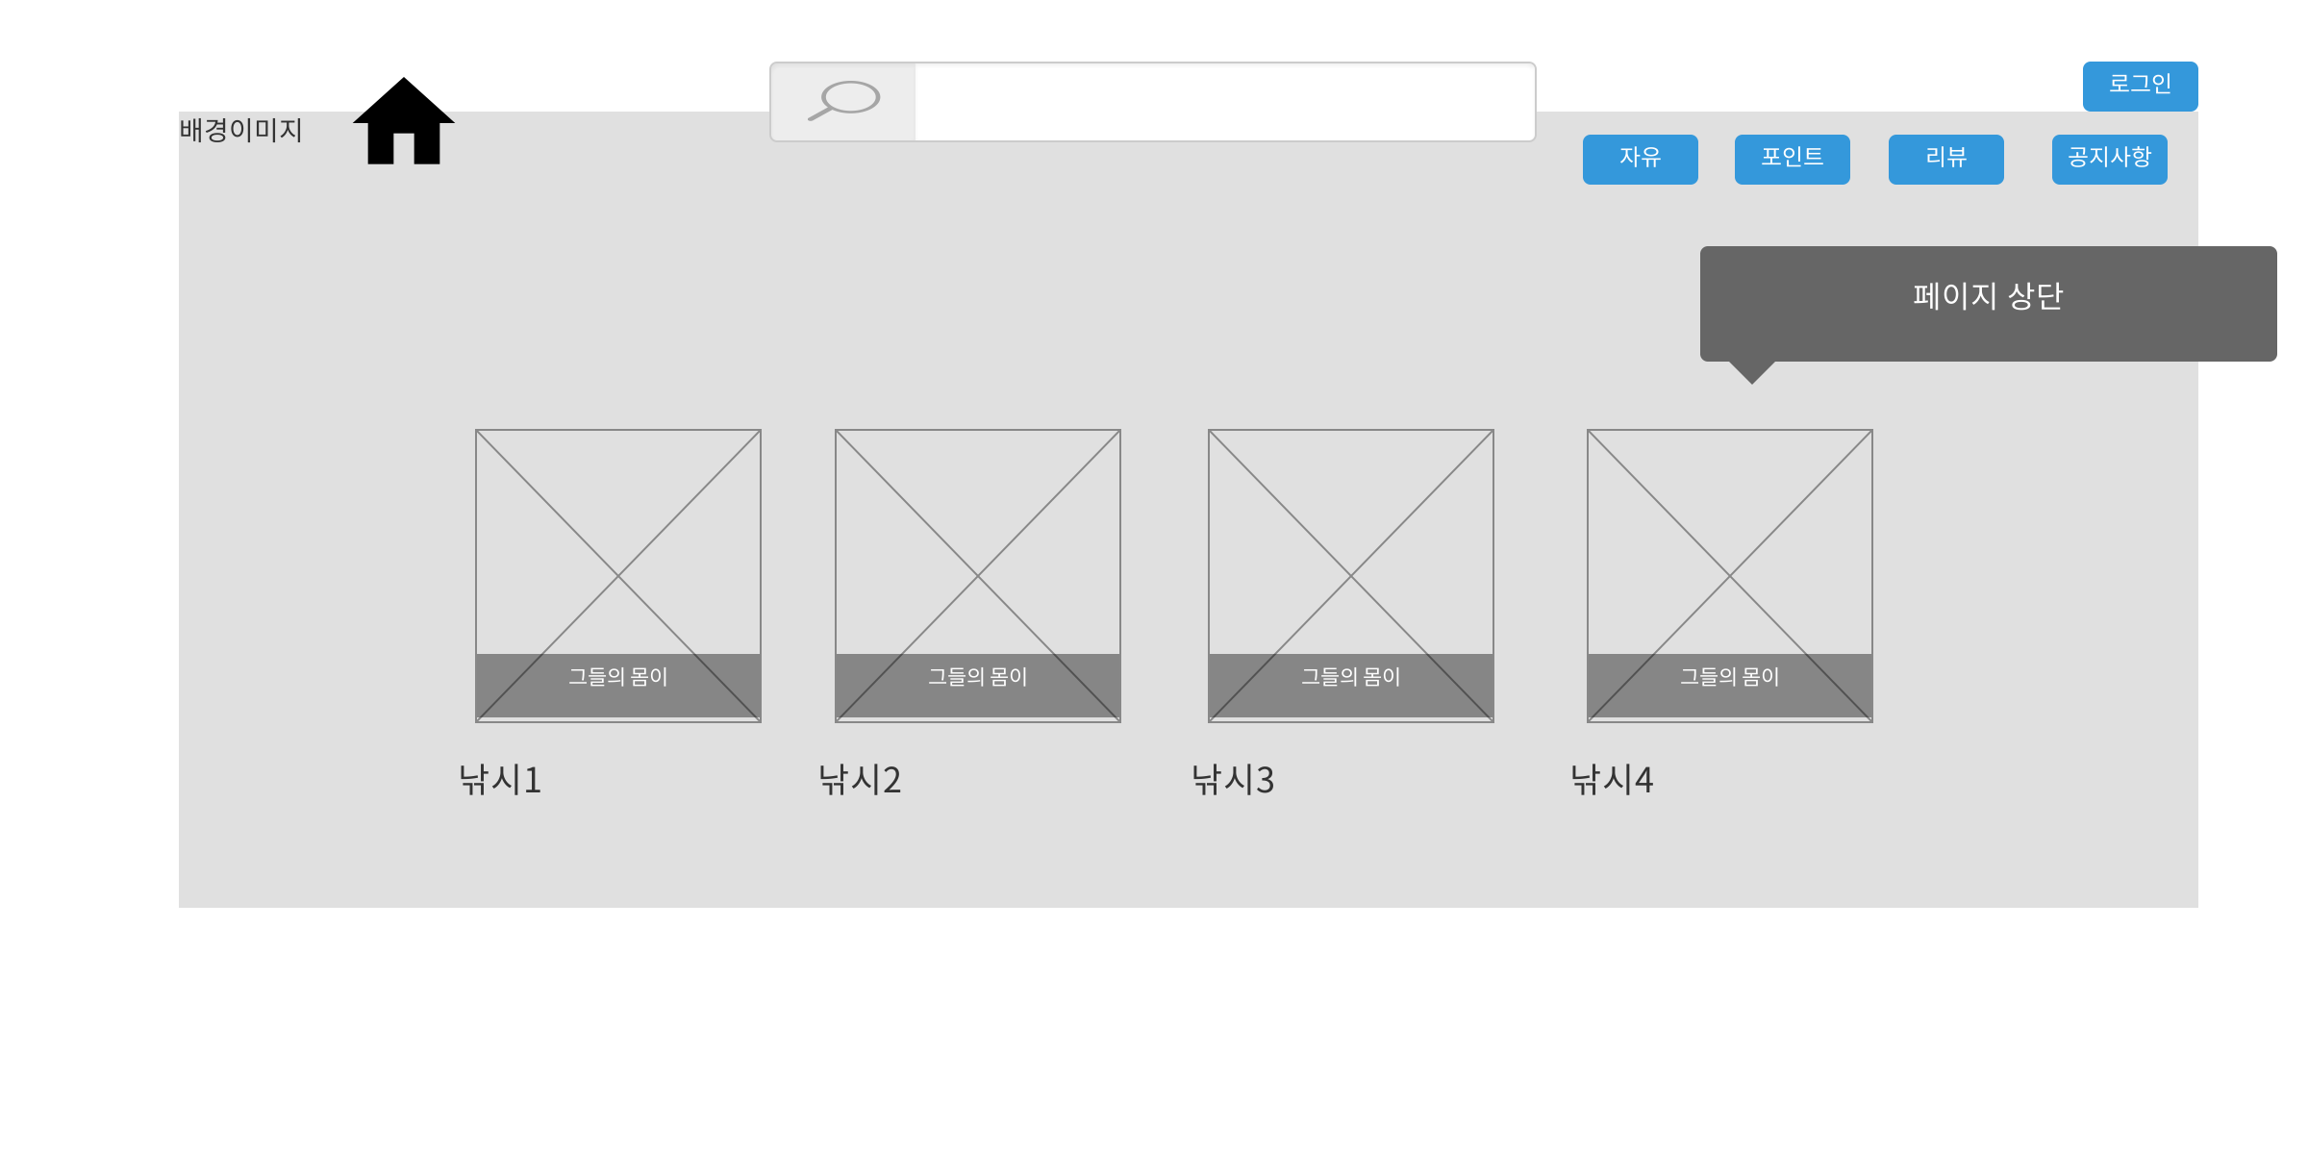
페이지 구성 상단 디자인 입니다.
위쪽에는 4개의 인기게시글을 표시하며
인기게시글은 게시판의 추천수가 일정 수치를 넘으면 자동으로 올라갑니다.
총 메뉴는 5개 입니다.

Slide 3
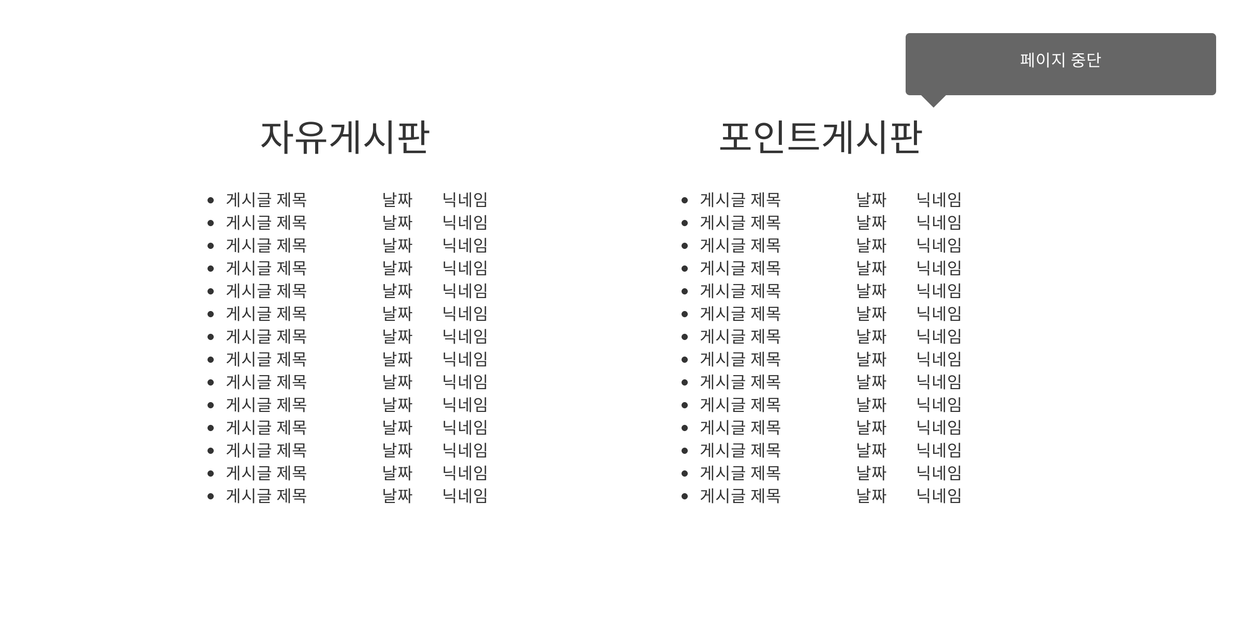
메인페이지 중단 디자인 입니다.
각 게시판의 게시글을 최신순으로 표시해줍니다.
클릭하면 이동하도록 링크가 되어있습니다.

Slide 4
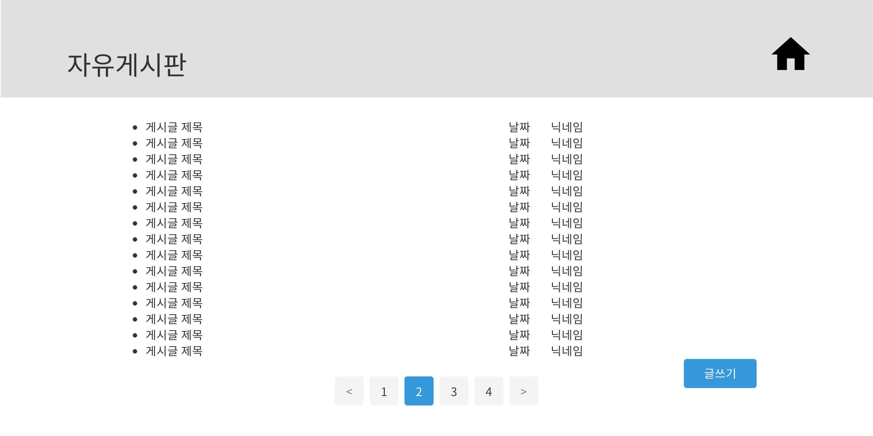
각 게시판의 상세 디자인입니다. 이미지 표시는 없으며 각 게시글마다 idx를 주어
클릭 시 그 게시글로 이동하게 되어있습니다.

Slide 5
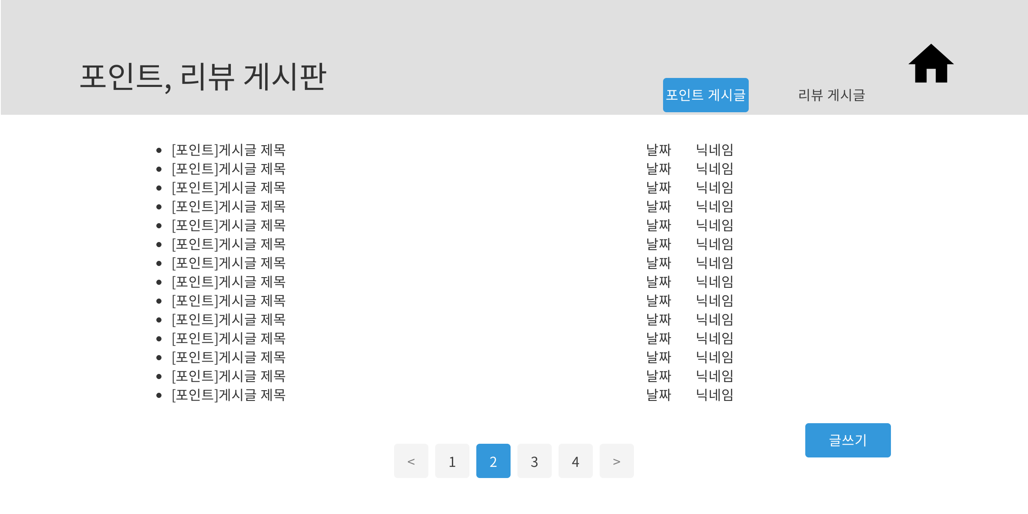
포인트 리뷰 게시판입니다. 글의 빈도가 적어 두개를 합쳤으며
두 글은 말머리에 의해 정렬 되어 화면에 표시가 됩니다.

Slide 6
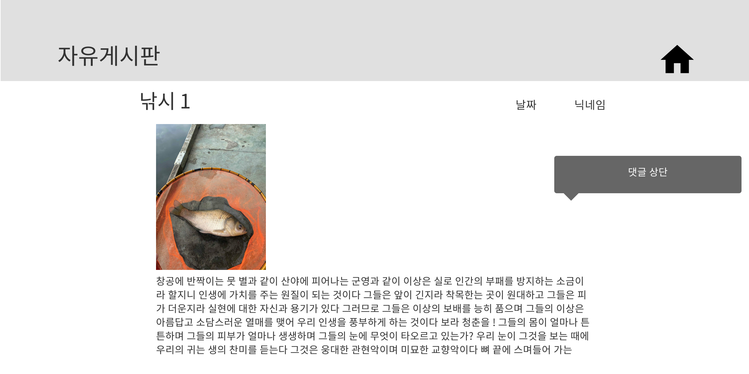
각 게시판 게시글 상단의 디자인입니다. 게시판에 게시글을 눌러 들어올 수 있으며
각 idx에 따라 댓글이 있습니다.

Slide 7
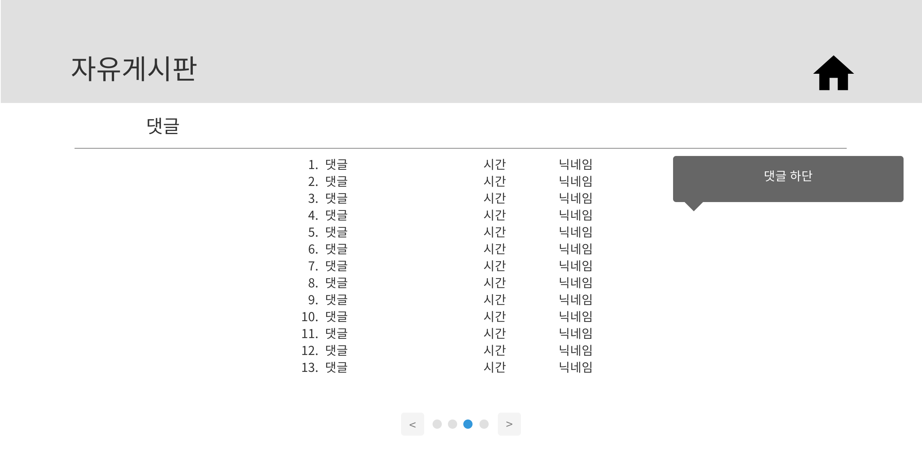
게시글 하단의 디자인입니다. 각 사용자들의 댓글이 먼저 나오며 게시판idx에 따라 댓글이 표시가 되며
각 댓글에도 댓글 idx가 적용되어있습니다.

Slide 8
감사합니다.
1505095-김성수

